Slide 1

nLearning
Aluno: Luiz Miguel Macedo Andre
Orientador: Emanuel Mineda Carneiro
Fatec São José dos Campos - Prof. Jessen Vidal
1

Slide 2

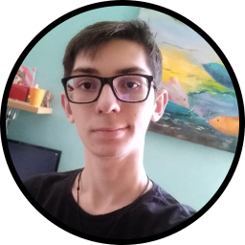
SOBRE MIM
Luiz Miguem Macedo Andre
21 Anos
Nasci em São José dos Campos
Analista e desenvolvedor
.NET e SQL
2

Slide 3

APIs realizados
Nome | Semestre | Empresa
SmartEnergy | 1 | Fatec
TruckIn | 2 | Iacit
nLearning | 3 | NessHealth
HandBookPlane | 4 | Embraer
Brisk | 5 | Embraer
eSoja | 6 | Visiona
3

Slide 4


nLearning
4

Slide 5

Contribuições
5

Slide 6
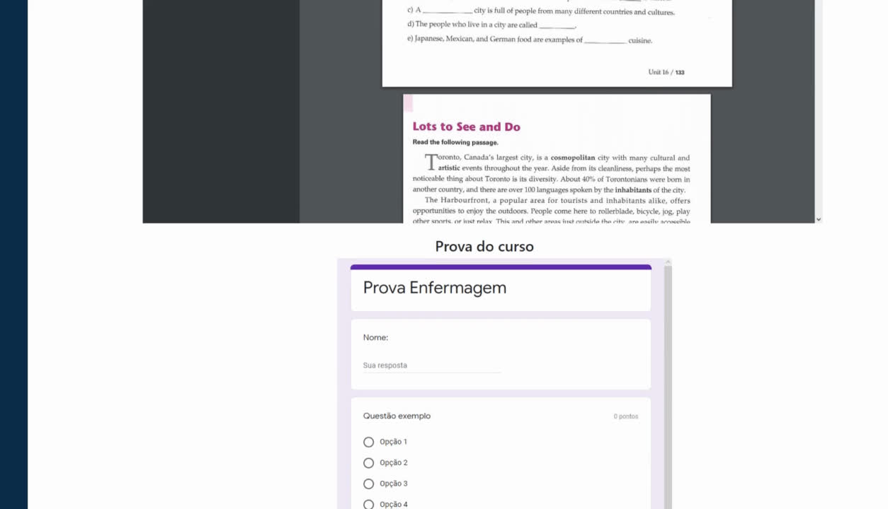
Exição de prova e livro
da Aula
6

Slide 7
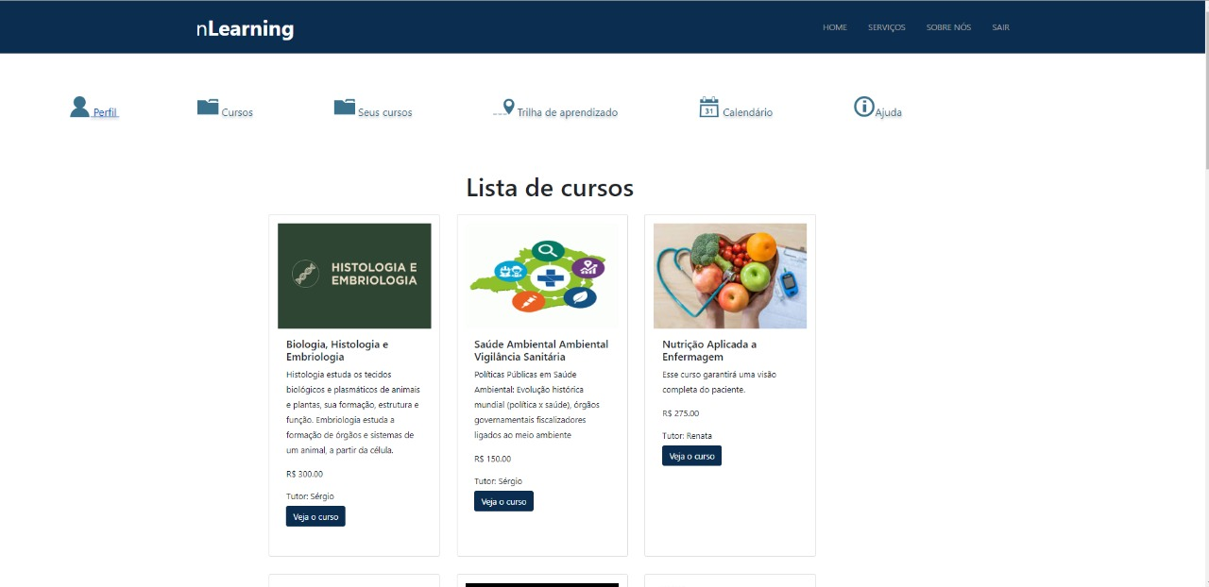
Lista de cursos
7

Slide 8
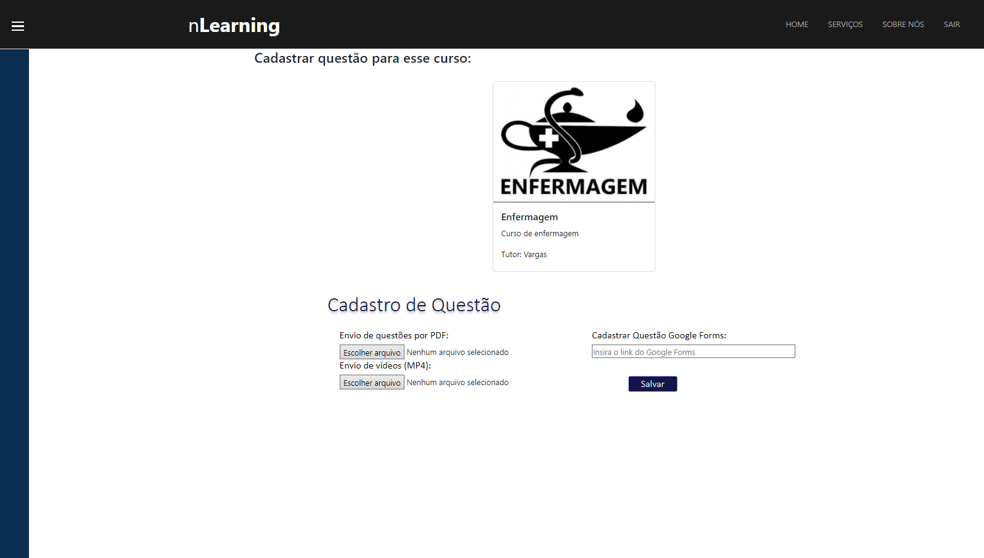
Cadastro de Prova
8

Slide 9
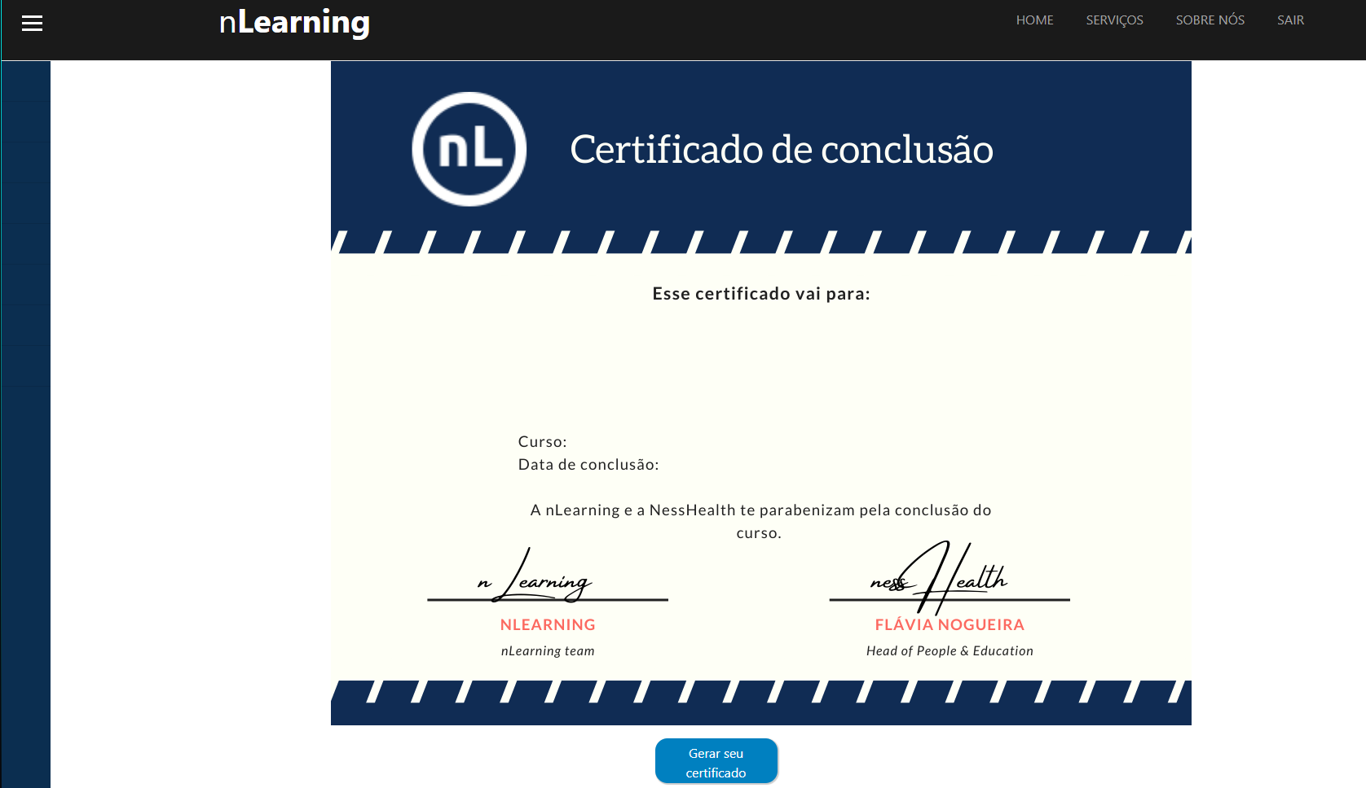
Emissão de Certificado
9

Slide 10




HardSkills
Tecnologia | Grau de Autonomia
Spring Tool Suite 4 | 5
JPA | 4
HTML/CSS | 5
MySQL | 5
Grau de autonomia
1~2 = Não sei fazer
3~4 = Sei fazer com ajuda
5 = Sei fazer sozinho
10

Slide 11


SoftSkills
Liderença
Comunicação com a equipe
11

Slide 12


Fechamento
Desenvolvimento técnico
Desenvolvimento de coordenação e trabalho em equipe
Adaptabilidade
Preparação para o ambiente profissional
12

Slide 13

Obrigado pela Atenção
13

